Slide 1
Сравнение дробей с разными знаменателями
Кутасова Л.С., учитель математики
МОУ «Средняя общеобразовательная школа №3 п.Советский»

Slide 2
Тип урока - урок обобщения и систематизации знаний
Класс - 6 класс
Образовательная программа, автор - Н.Я.Виленкин, Математика 6 кл.
Определение места урока в изучаемой теме, разделе, курсе -
продолжение изучения главы «Обыкновенные дроби».
Универсальные учебные действия
Личностные: умение самостоятельно делать выбор, мотивация к учебе.
Регулятивные: умение организовывать свою деятельность,
формулировать цель деятельности, составлять алгоритм решения,
оценить свою деятельность на уроке.
Познавательные: умение сравнивать, сопоставлять, искать
дополнительную информацию по теме.
Коммуникативные: умение общаться, работать в группе, умение
объяснять свое решение другим, умение выражать свои мысли.

Slide 3
Цель: научить сравнивать дроби с разными знаменателями при решении экологических задач, показать необходимость предотвращения загрязнения окружающей среды пластиковыми бутылками.
Задачи:
Образовательные: закрепить правила сравнения дробей с разными знаменателями, применять их при решении задач с экологическим содержанием.
Развивающие: продолжить развитие у обучающихся основных приемов мышления (умения анализировать, сравнивать и т.д.), совершенствовать умение обучающихся самостоятельно работать с дополнительной информацией. Развить экологическое сознание школьников, заложить в основу воспитания бережное отношение к окружающей природе.
Воспитательные: воспитывать экологическое мышление, экологическую культуру; прививать любовь к родине.

Slide 4
Обоснование выбора содержания, применяемых на уроке
Основной дидактический метод: продуктивный
Частные методы и приемы: частично-поисковый
Описание применяемых образовательных технологий, обоснование их
использования: создание проблемной ситуации, критическое мышление
Описание методов оценивания, применяемых на уроке: проведение
тестовой работы. Обучающиеся выполнив работу, кладут их в те стопки,
на которую оценили свою работу (на столе стоят оценки «5», «4», «3»).
Описание возможных методических вариантов урока в зависимости от
аудитории: если в классе учатся слабые, то для них провести
дифференцированную тестовую работу или в тестовую работу взять не
девять вопросов, а пять. Назвать им критерии оценивания: за пять верных
ответов – оценка «5», за четыре – «4» и т.д. Также с ними только решить
три задачи на сравнение дробей, а остальные задачи на карточках раздать
остальным сильным ученикам.

Slide 5
Планируемые результаты
Личностные: развитие логического и критического мышления,
культуры речи; развитие интереса к математике.
Предметные: овладение знаниями по сравнению дробей с разными
знаменателями, которые необходимы для дальнейшего изучения
математики.
Метапредметные: формирование представлений о значимости
математики в современном мире; о связи математики, химии и
экологии.

Slide 6
Ход урока
1 этап Организационный момент, введение в тему урока.
Улыбнемся друг другу, подарим свои улыбки нашим гостям. И пусть наше хорошее настроение царит на протяжении всего урока (на доску вешается смайлик)
Цель: настроить учащихся на урок
Длительность этапа: 2 мин
Иллюстративные и дидактические материалы: читается собственное стихотворение ученицы класса, смайлик на доску вешается
Форма организации деятельности обучающихся: обучающиеся дарят улыбку друг другу, слушают стихотворение
Функции преподавателя на данном этапе: настраивает ребят на плодотворную работу на уроке
Стихотворение «Математика».
Математика-наука, любимая моя подруга
С тобой дружить бы целый век, а может быть и больше,
Чем больше я с тобой дружу, тем больше я с тобой учусь.
И мир с тобой я познаю.
Ведь ты царица озорная, мила, красива и умна.
С тобой дружить я очень рада. Математика моя!
Ведь ты прекрасней всех наук, и ты поймешь, мой друг.
Что математика нужна всегда тебе по жизни на века!
Домрачева И.

Slide 7
2 этап Актуализация опорных знаний
Цель: продолжить формирование навыков устного счета
Длительность этапа: 10 мин
Иллюстративные и дидактические материалы: примеры записаны на доске. Для повторения материала 5 класса – плакаты с «запоминалками».
Форма организации деятельности обучающихся: обучающиеся разбиты по рядам на группы. По очереди по команде учителя каждый идет к доске, считает устно, ответ записывает рядом. Далее второй проверяет первого и считает свой пример, пишет ответ и т.д., пока последний не сверит свой ответ с ответом, который закрыт кружочком. Каждому ряду по два столбика, оставшиеся два столбика решают все вместе. Затем все вместе отгадывают слово по данному ключу.
Функции преподавателя на данном этапе: учитель объясняет правила работы и следит за правильным счетом команд. При допущении ошибок в действиях с десятичными дробями вспоминаются «запоминалки» .
а) 12 • 8 +14 : 11 •15 | б) 16• 3 : 12 •13 +38 | в) 1 : 2 • 0,6 + 6 : 0,7 | г) 3,2 - 2 • 5 : 0,1 : 1,5 | д) 3,5+2,5 : 20 • 12 + 5,4 | е) 1,4+5,6 : 2 -1,7 : 0,3
ж) 1 : 4 +0,05 • 7 +3,4 | з) 4 – 3,4 • 1,4 + 0,06 : 1,8

Slide 8
,
,
,
,
,
,
84
141 2
+
-
12 03
30 8
137 87
110 4

Slide 9
6
125
0 05
,
,

Slide 10
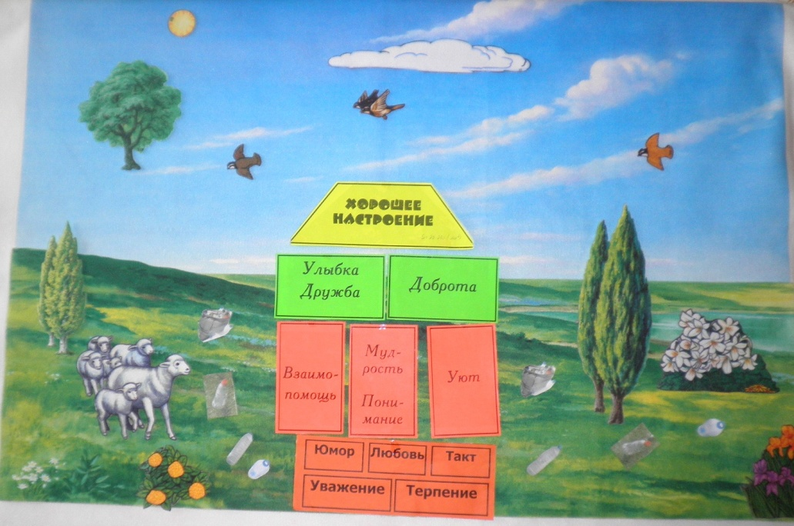
3 этап Постановка проблемы. Решение задач
Цель: знать, что изучает наука экология. Уметь решать задачи (экологического содержания) на сравнение дробей с разными знаменателями.
Длительность этапа: 20 мин
Иллюстративные и дидактические материалы: фланелеграф, где показан красивый пейзаж и разбросанные пластиковые бутылки; на партах карточки с задачами
Форма организации деятельности обучающихся: обучающиеся отвечают на вопросы, рассказывают, кто какой материал в Интернете нашел об охране окружающей среды; решают задачи.
Функции преподавателя на данном этапе: учитель опрашивает ребят, что они дома узнали об охране окружающей среды, следит за решением задач.

Slide 11
4 этап Тестовая работа - проверка правила сравнения дробей с разными знаменателями
Цель: проверить знания учащихся на сравнение дробей с разными знаменателями
Длительность этапа: 5 мин
Иллюстративные и дидактические материалы: тестовая работа у каждого ученика
Форма организации деятельности обучающихся: обучающиеся в тестовых работах ставят знак «+», если согласны с утверждением и «-», если считают ошибочным, затем сами оценивают свою работу – кладут работы в стопки, где приготовлены оценки «5», «4», «3».
Функции преподавателя на данном этапе: учитель следит за выполнением работы в классе.

Slide 12
5 этап Обсуждение опыта. Сжигание бутылки
Цель: знать, что сжигать пластиковые бутылки вредно.
Длительность этапа: 3 мин
Иллюстративные и дидактические материалы: пустая пластиковая бутылка. Плакаты – вредные вещества, выделяемые при сжигании.
Форма организации деятельности обучающихся: до урока обучающиеся вместе сходили в кабинет химии, где учитель показал опыт по сжиганию пластика и рассказал о вредности сжигания, вспомнили название вредных веществ.
Функции преподавателя на данном этапе: учитель ведет диалог с ребятами о вредности сжигания.

Slide 13
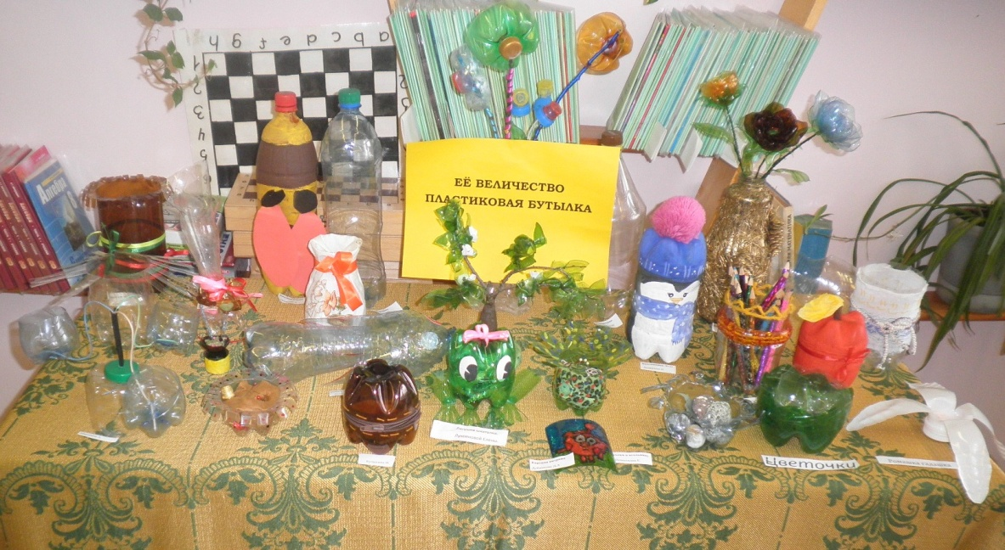
6 этап Применение пластиковых бутылок
Цель: зная о вредности сжигания бутылок, суметь подарить им вторую жизнь
Длительность этапа: 2 мин
Иллюстративные и дидактические материалы: выставка «Ее величество пластиковая бутылка», приготовленная учащимися класса
Форма организации деятельности обучающихся: обучающиеся рассказывают, что они узнали из Интернета о применении пластиковых бутылок.
Функции преподавателя на данном этапе: учитель еще раз обращает внимание ребят на то, что бутылки сжигать нельзя, а надо им дарить вторую жизнь, благодарит ребят за изготовленные поделки, организована выставка «Ее величество пластиковая бутылка.

Slide 14
7 этап Домашнее задание
Цель: проверить усвоение материала, развить творческие способности учащихся
Длительность этапа: 1 мин
Иллюстративные и дидактические материалы: задания на карточках
Форма организации деятельности обучающихся: обучающиеся записывают в дневниках домашнее задание.
Функции преподавателя на данном этапе: учитель предлагает на выбор выполнить одно из заданий

Slide 15
8 этап Итоги урока. Рефлексия
Цель: проверить, как ребята относятся к проблеме охраны окружающей среды
Длительность этапа: 2 мин
Иллюстративные и дидактические материалы: карточки с пластиковыми бутылками и плакат «Чисто не там где убирают, а там где не мусорят».
Форма организации деятельности обучающихся: обучающиеся приклеивают карточки
Функции преподавателя на данном этапе: учитель следит, кого из ребят не затронула проблема охраны окружающей среды.

